Slide 1
Rastreamento e controle de mobilidade de trânsito em universidades
Hyago Vieira Leme Barbosa Silva
hyago.silva@mtel.inatel.br

Slide 2

Objetivos do projeto
Contexto:
A necessidade de sistemas com controle e análise de dados eficientes de rastreamento de veículos para logística, segurança e gestão de frotas.
Problema:
Limitações dos sistemas tradicionais baseados em nuvem, como latência, largura de banda e custos de transmissão de dados envolvendo altos custos. Demanda de abastecimento de carros elétricos, um momento mais atual e futuro. Demanda de espaço e vagas em eventos. Controle de tempo de carros. Análise de segurança sobre carros, sendo eles roubados, ou acidentes que possam acontecer.

Slide 3

Desafios atuais para computação de borda e visão computacional
Sistema com maior velocidade de processamento, recursos escassos, memória e energia, frisando o bem ao meio ambiente, buscando ainda uma boa precisão.
Modelos complexos, redução de custos e desenvolvedores de soluções são escassos.
Segurança no trânsito, com problemas devido a falha humana, tecnologias complexas, custosas e antigas.
Controle de trânsito em universidades pouco verificado e analisado.

Slide 4

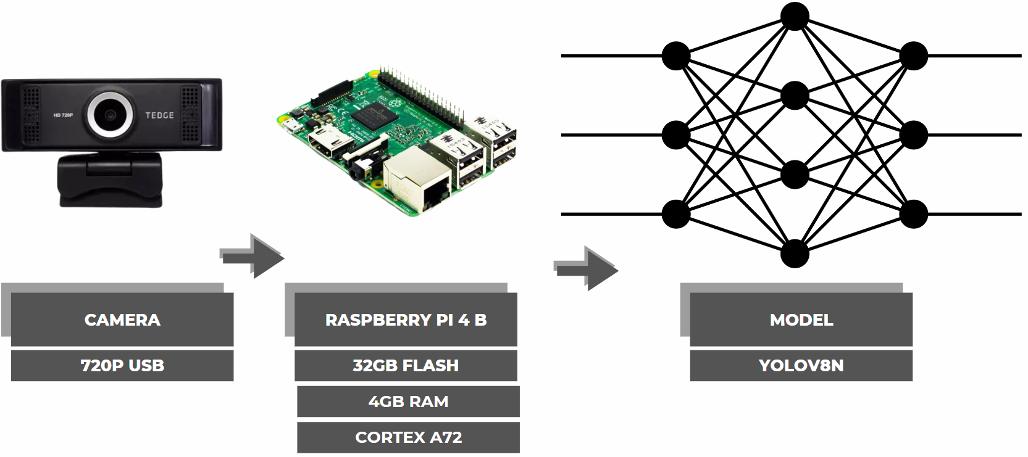

Dispositivos e arquitetura da solução

Slide 5


Projeto e Solução
A proposta utiliza rastreamento de veículos, proporcionando análise de algumas métricas, através de um sistema com dashboard, uma solução mais eficiente e econômica em comparação às abordagens tradicionais.
Redução de Custos;
Controle de Velocidade e Distância;
Análise de Fluxo de Tráfego;
Captura e Análise;
Segurança.

Slide 6
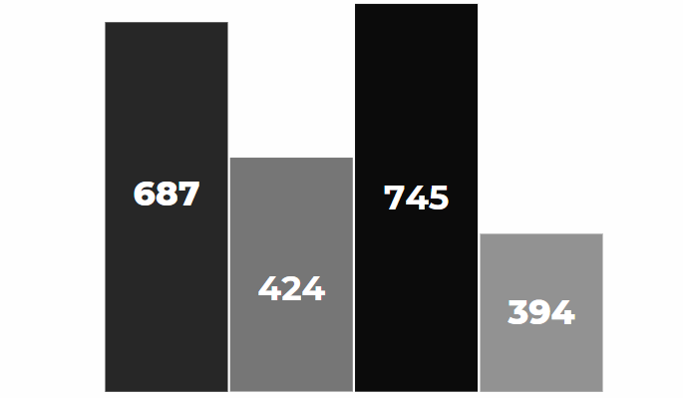
Base de dados utilizada
Roboflow
Divisão 70% Treino 20% validação e 10% teste
CAMINHÃO
CARRO
MOTO
ONIBUS

Slide 7
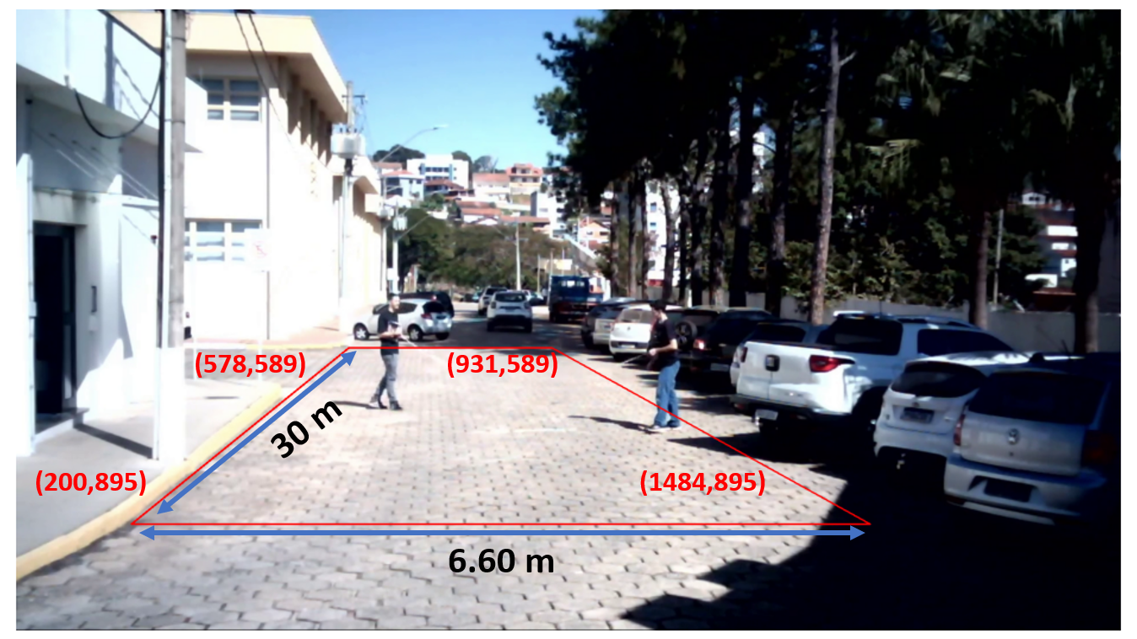
Mapeamento da área de interesse

Slide 8
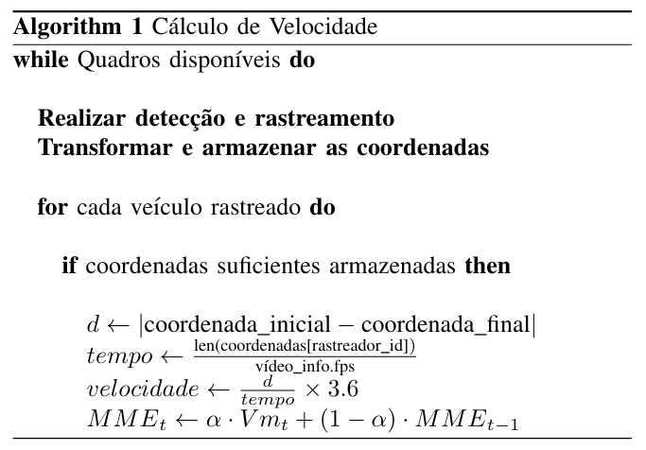
Cálculo da Velocidade

Slide 9
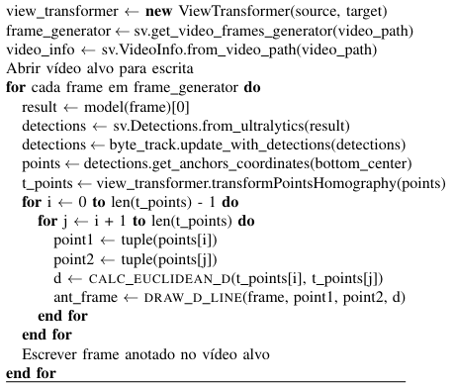
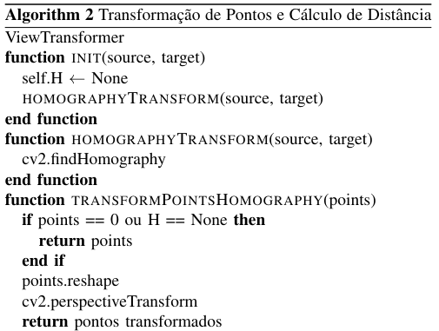
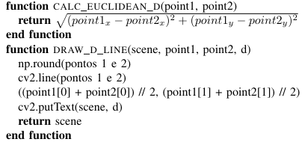
Cálculo da Distância
Código principal
Funções

Slide 10
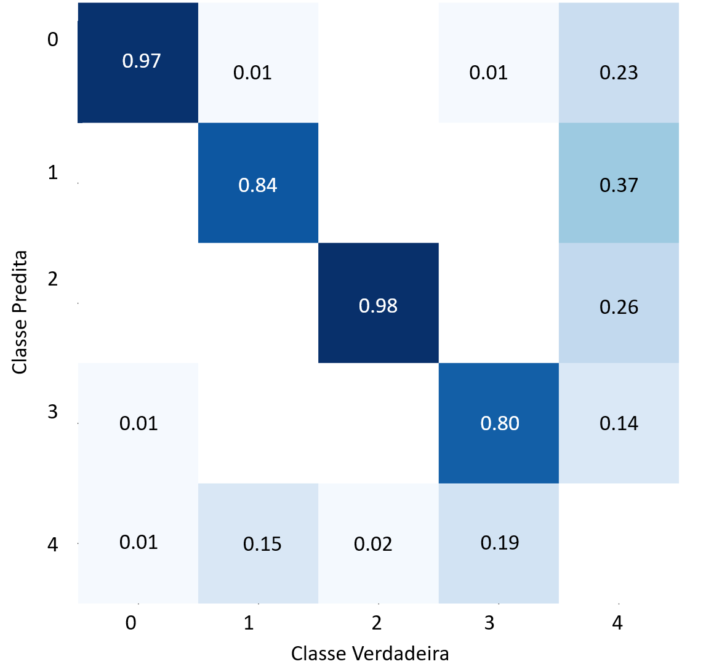
Resultados
0 – Caminhão;
1 – Carro;
2 – Moto;
3 – Ônibus e;
4 –Background (Fundo).

Slide 11
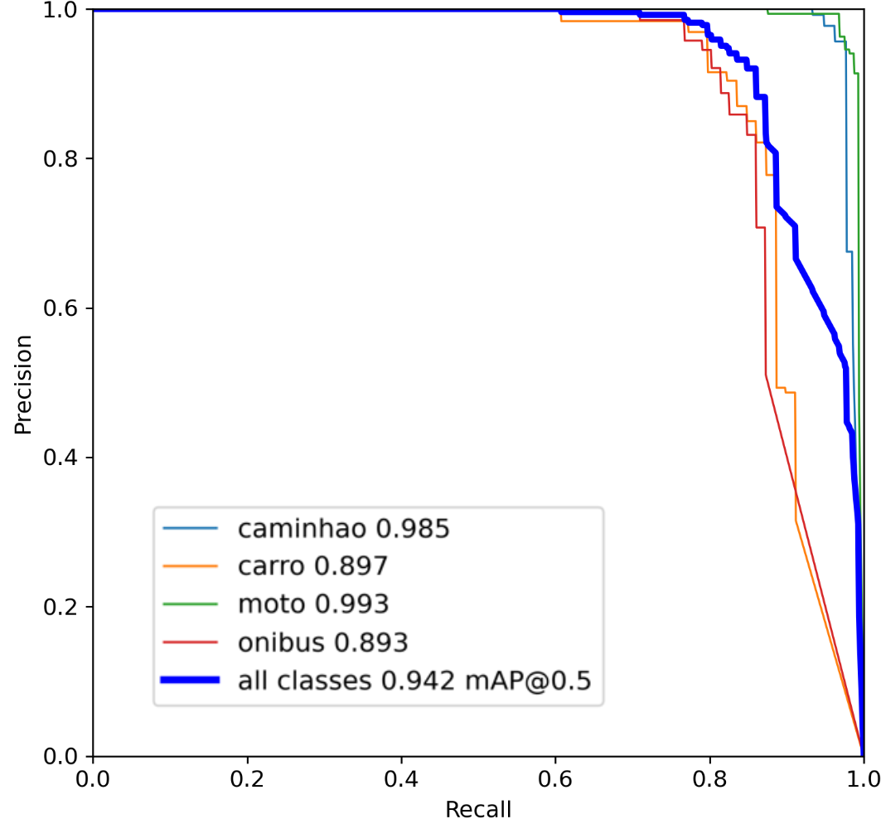
Resultados

Slide 12
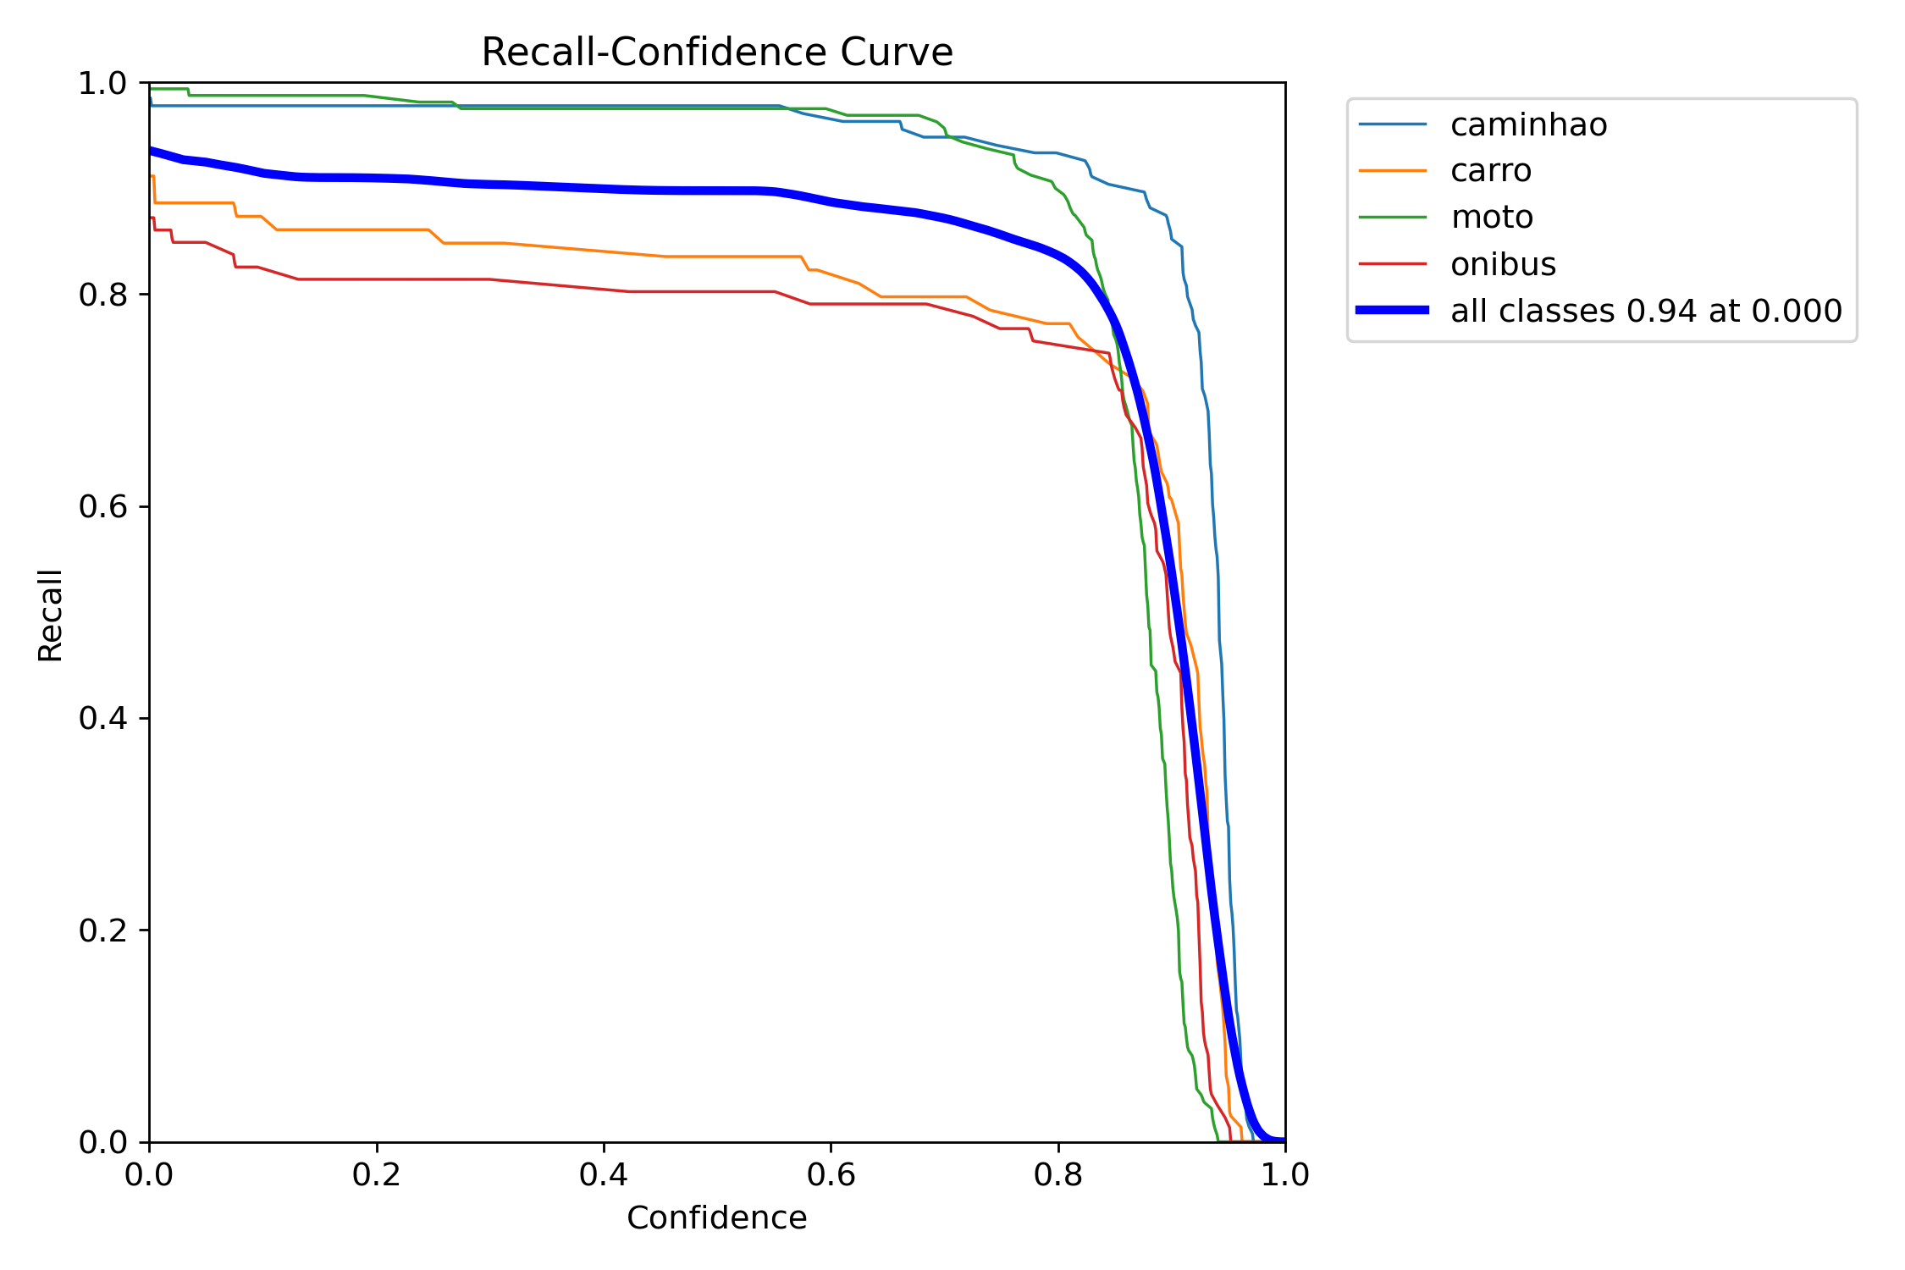
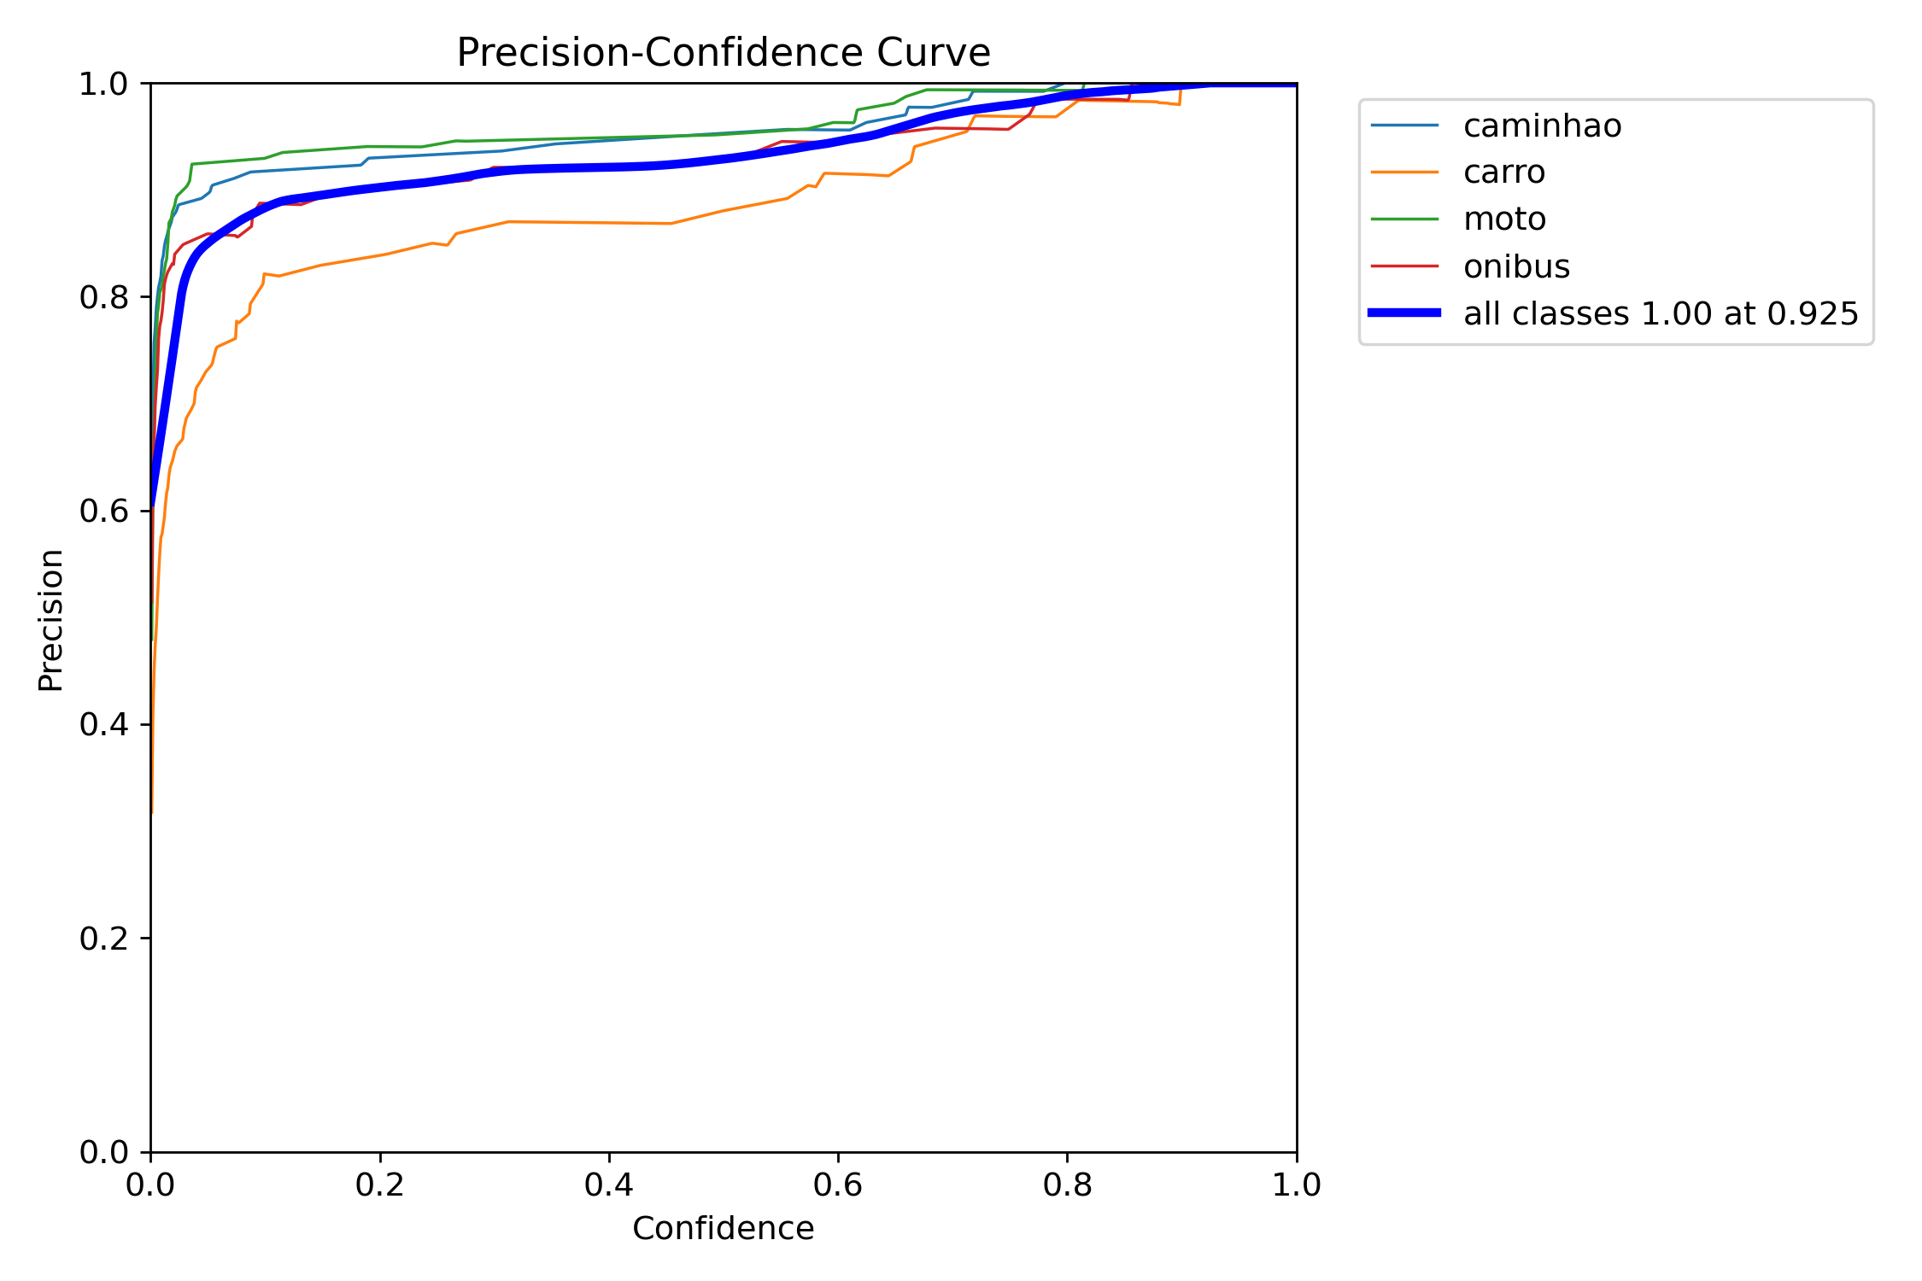
Resultados

Slide 13
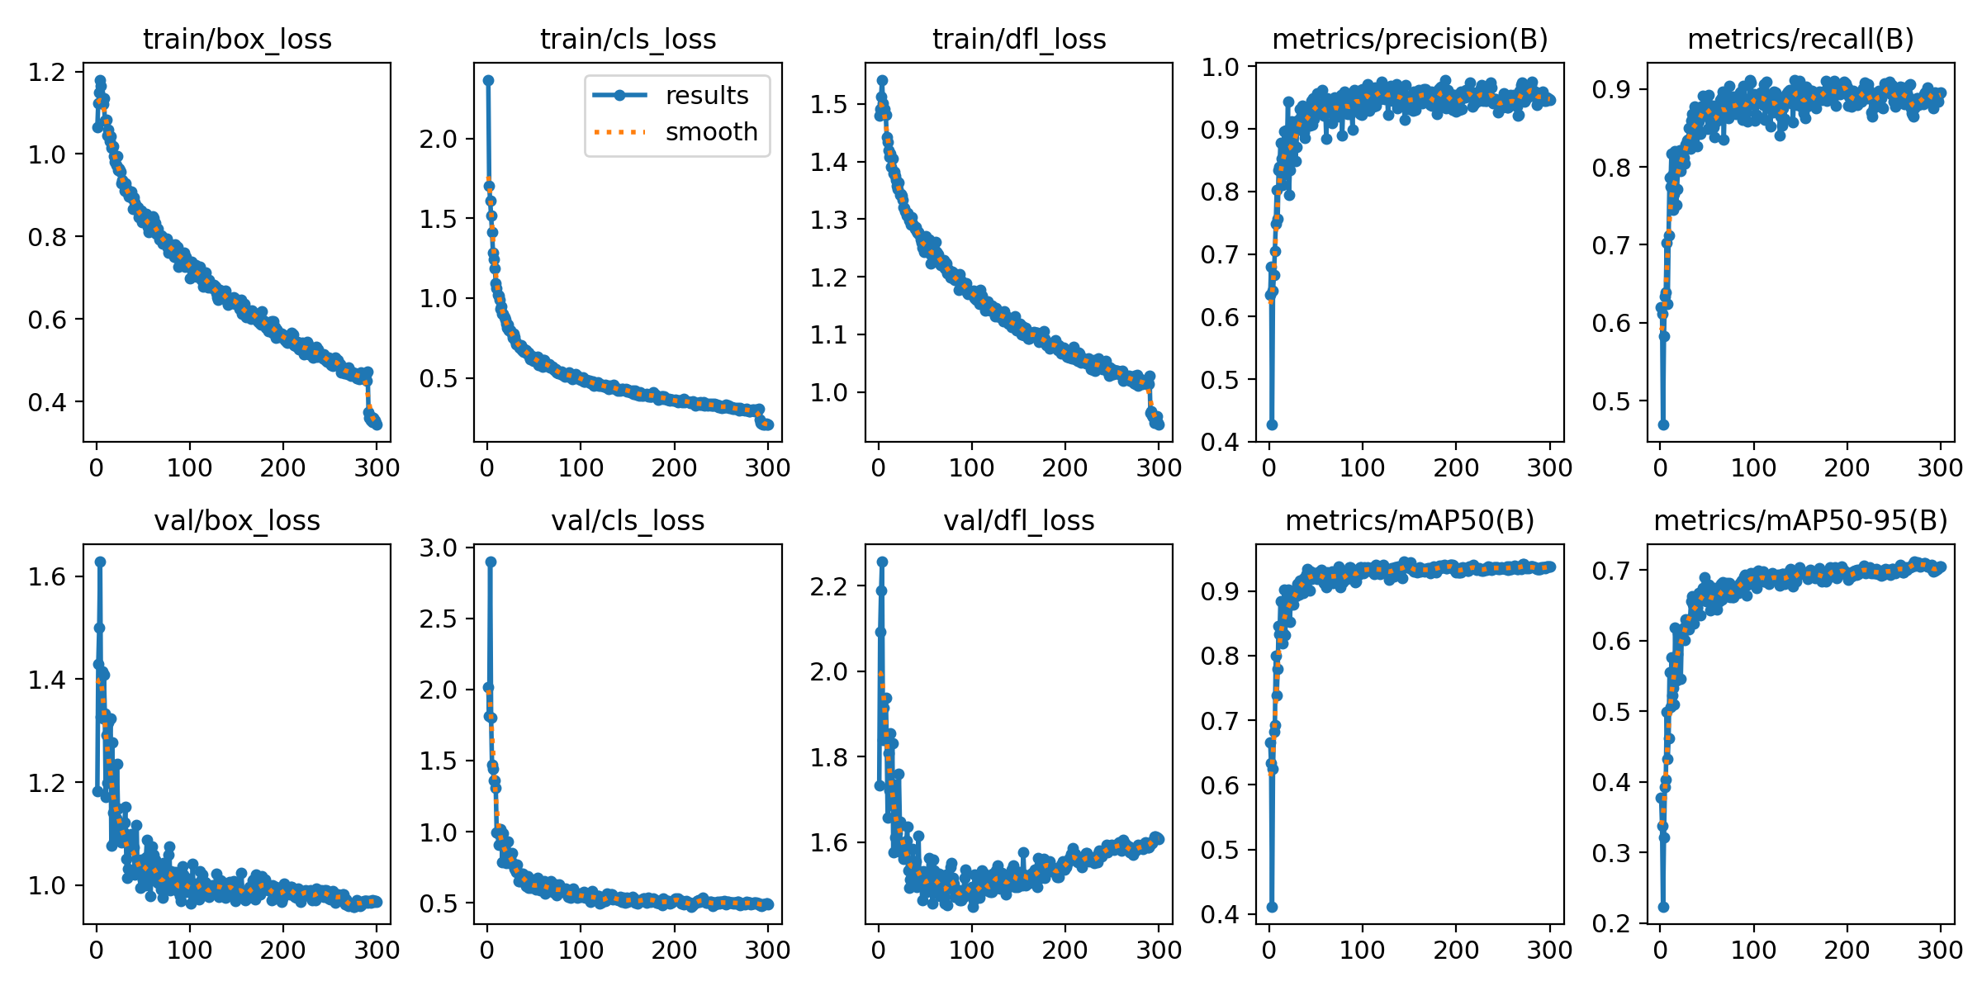
Resultados

Slide 14

Resultados
Float32 – best_float32.tflite
FPS | CPU | RAM | mAP50 | Precisão | Recall | F1-Score | Tamanho
1 | 45% | 544 MB | 94% | 97% | 88% | 92% | 12 MB
FLOAT16 – best_float16.tflite
1 | 40% | 520 MB | 92% | 93% | 88% | 90% | 6 MB
INT8 – best_int8.tflite
1 | 35% | 480 MB | 92% | 94% | 87% | 90% | 3 MB

Slide 15
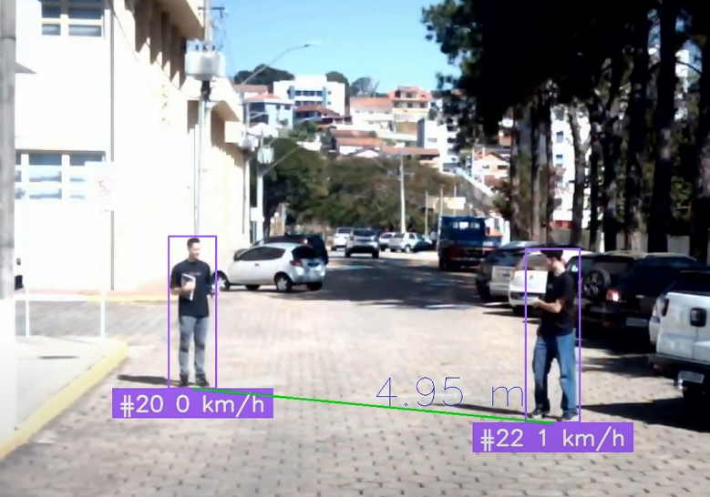
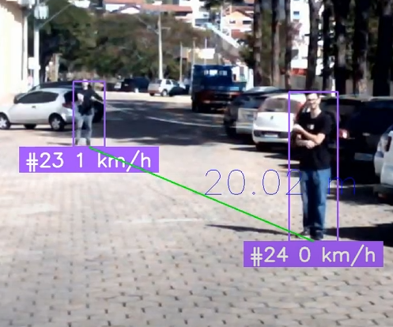
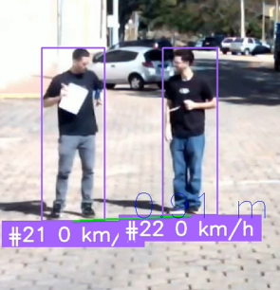
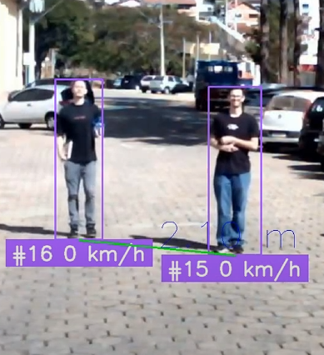
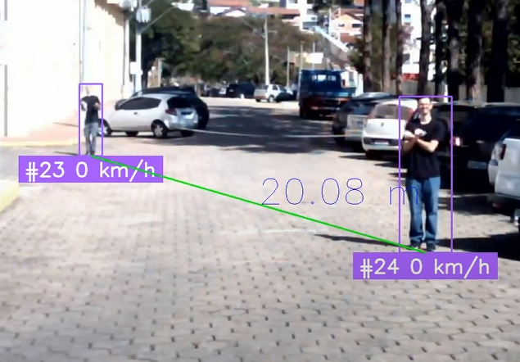
Resultados
Medição:1 m
Resultado: 0.91 m
Medição:2 m
Resultado: 2.11 m
Medição:5 m
Resultado: 4.95 m
Medição:20 m
Resultado: 20.02 m
Estes foram alguns testes de distância feitos, para validar se realmente estava conseguindo obter um valor mínimo confiável. Utilizamos uma trena de 30 metros para mensurar e compara o valor real com o obtido em simulação.
Medição:20 m
Resultado: 20.08m

Slide 16
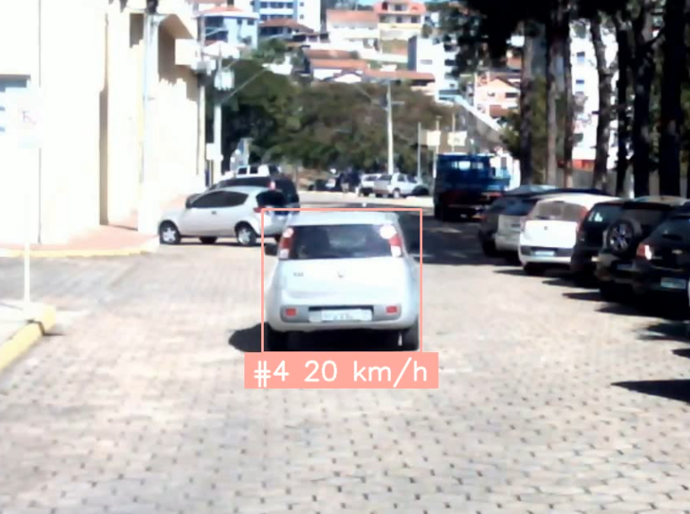
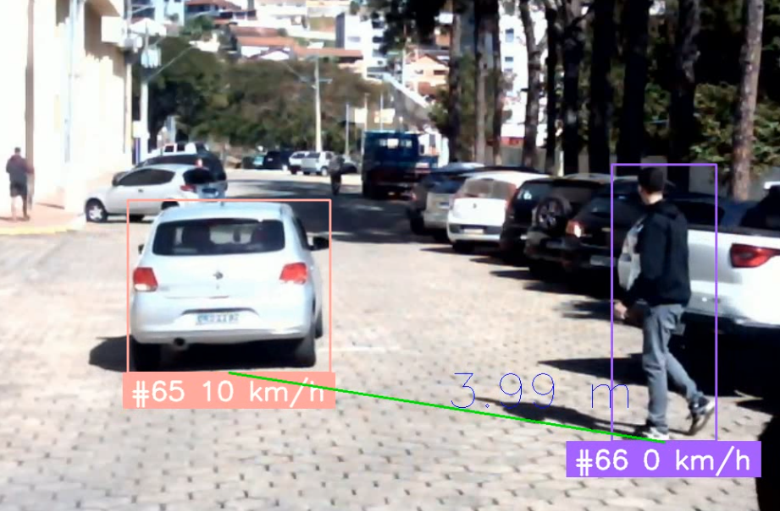
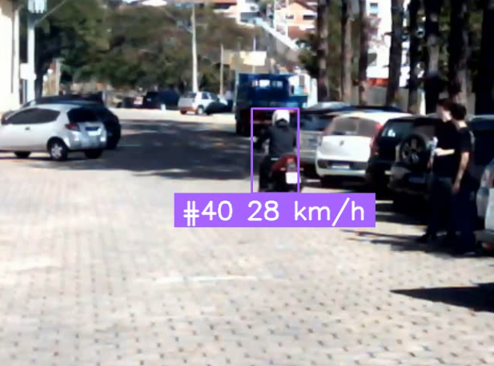
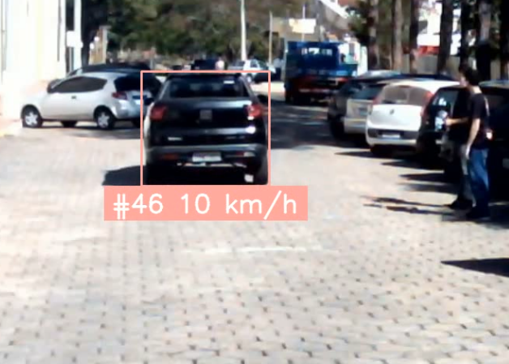
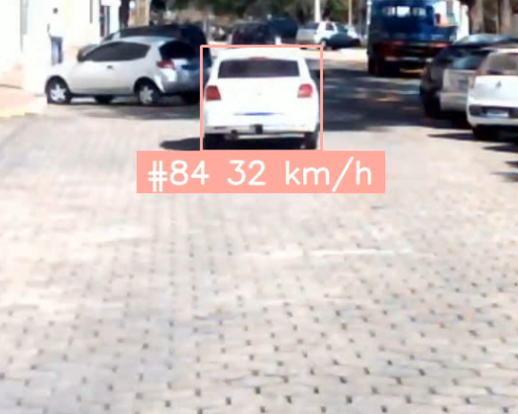
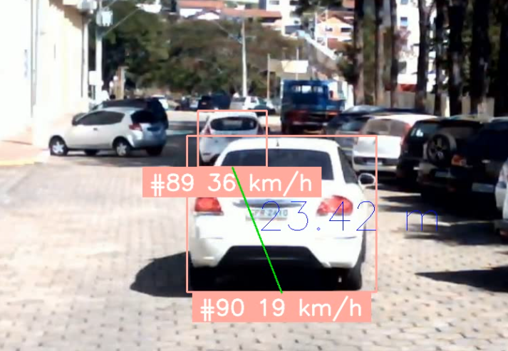
Resultados

Slide 17

Resultados

Slide 18


Slide 19




Edge Computing Use Cases in Vehicle Tracking
Various demonstrate the effectiveness of in , including real-
time route optimization, predictive maintenance, and driver behavior analysis. These applications
showcase the potential of edge computing for transforming transportation management.

Slide 20

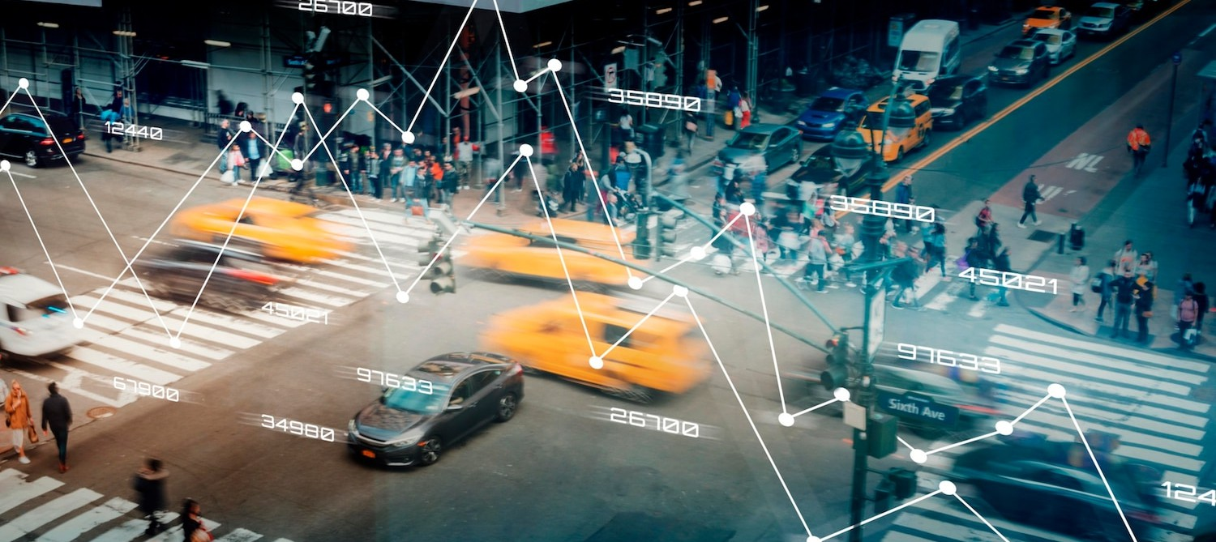

Slide 21
Implementação da solução

Slide 22
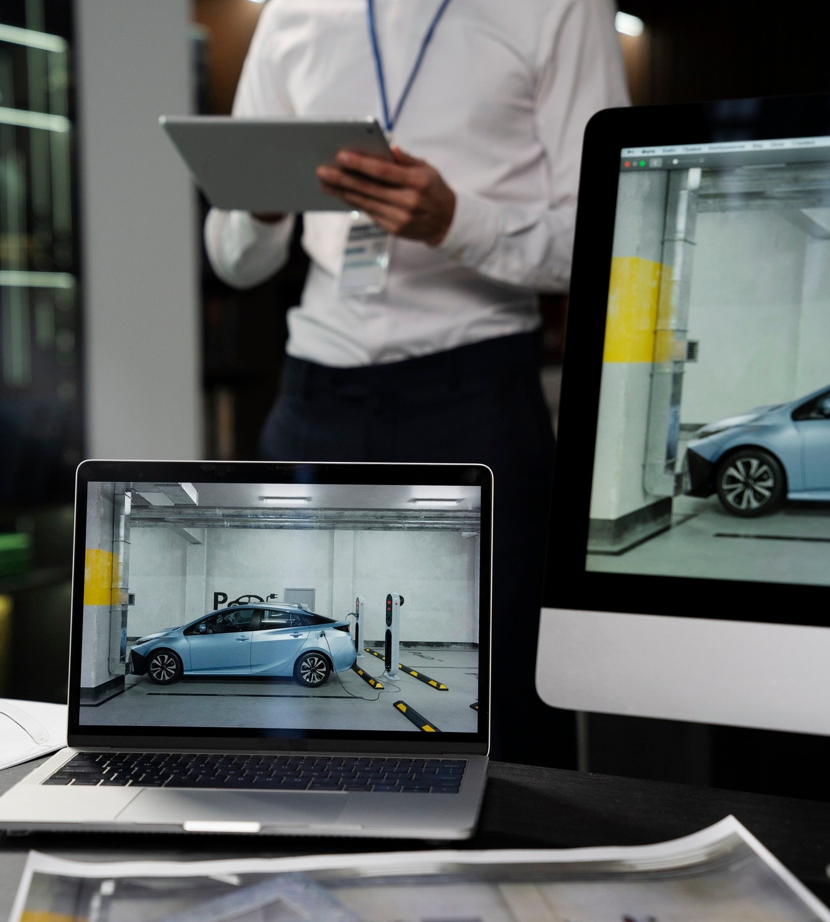
Estudo de caso
A exploração de estudos de casos reais de implementação de computação periférica no seguimento de veículos fornece informações valiosas sobre os benefícios tangíveis e os desafios enfrentados pelas organizações. Estes exemplos demonstram o impacto transformador da computação periférica na gestão dos transportes.

Slide 23
Conclusão
Em conclusão, a computação periférica representa uma mudança de paradigma no seguimento de veículos, oferecendo informações em tempo real, segurança melhorada e eficiência operacional. A adoção desta tecnologia é essencial para conduzir o futuro da gestão dos transportes para soluções inteligentes e baseadas em dados.

Slide 24


Segurança dos dados
Ao processar os dados mais perto da fonte, a computação periférica aumenta a segurança dos dados para o seguimento de veículos. Reduz o risco de violações de dados e de acesso não autorizado, garantindo a integridade e a confidencialidade das informações de localização

Slide 25


Obrigado!
Perguntas ?
hyago.silva@mtel.inatel.br
+55 35 9 9725 3305

